Slide 1
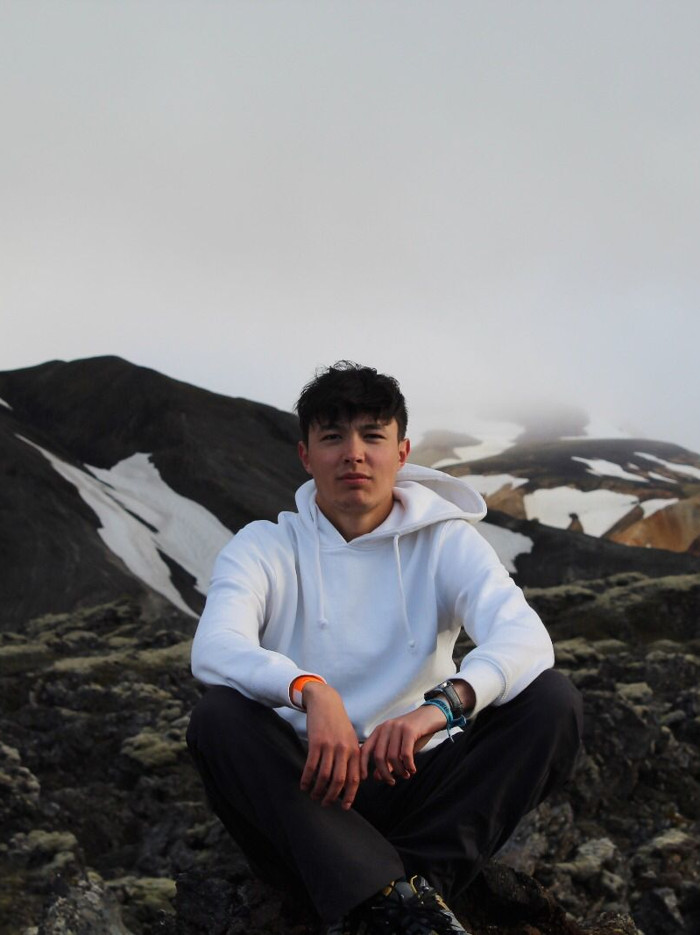
DOUBLE ISSUE
DEC. 25, 2021
TIME
NEXT GENERATION LEADERS
ITINÉRAIRE d’un
ÉLÈVE ÉGARÉ
PIERRE DETROZ
SA CONCEPTION DU MONDE DU TRAVAIL
www.time.com

Slide 2
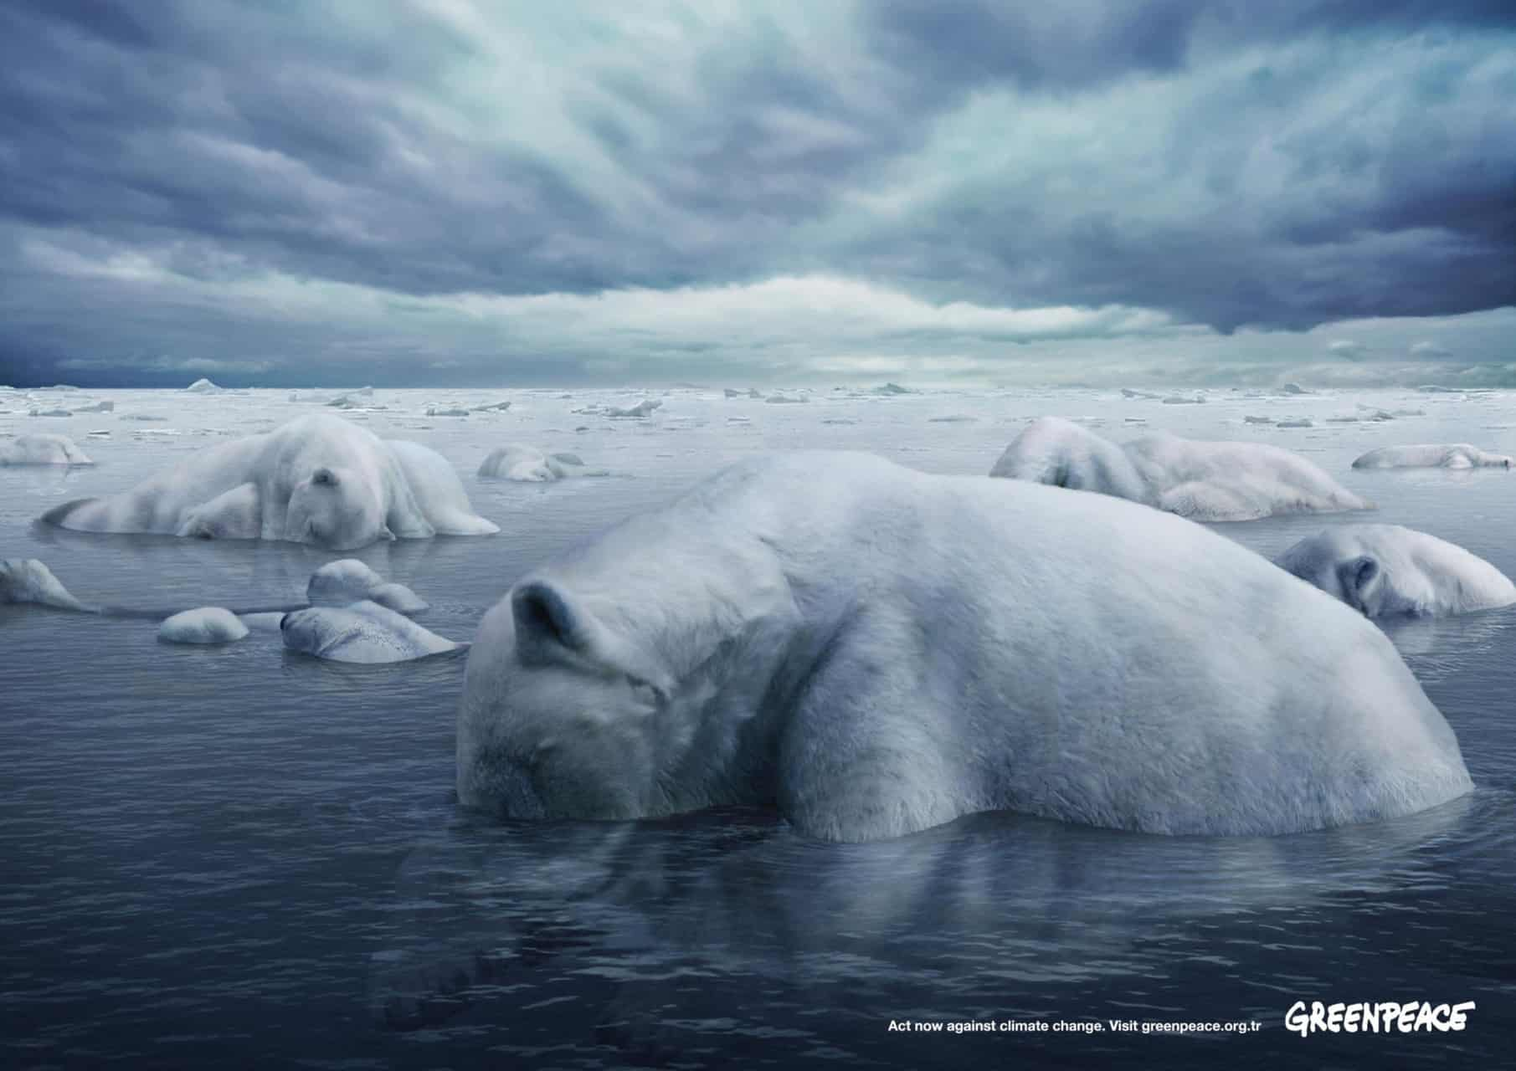
1

Slide 3
2

Slide 4
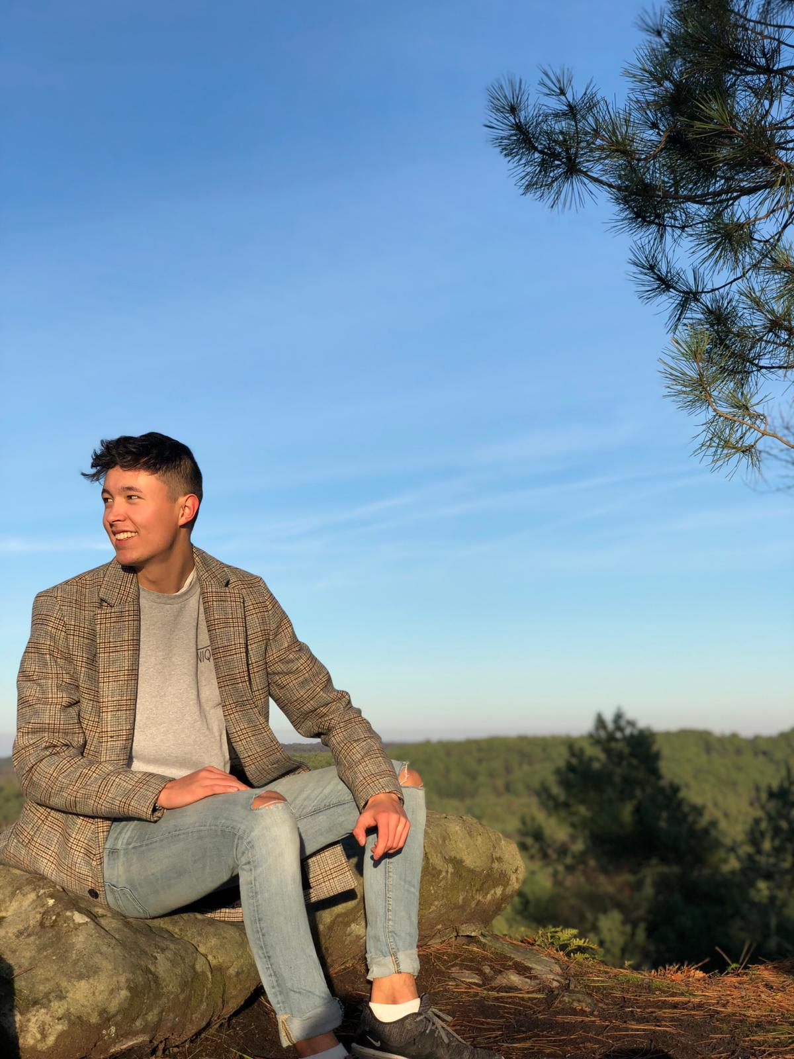

25 Décembre 2021
Pour clôturer cette fin d’année, Time Magazine a décidé de vous dresser le portrait d’un élève totalement lambda, qui, comme des millions d’autres jeunes adultes de son âge, passe en revue sa vie, ses objectifs, sa vision sur le monde, etc.
Nous l’avons suivi dans sa démarche réflexive afin de vous présenter un document unique sur Pierre Detroz.
PIERRE
DETROZ
QUI est t-il ?
QUE fait t-il?
QUE pense t-il?
par Peter Oftroz

Slide 5

Cette semaine, dans Time Magazine
Le Chapitre de la semaine de Petr VanTroz
p. 5
p. 8
Profil d’un élève égaré part 1 (Profil personnel)
L’Ennéagramme de Pierre
p. 9
p. 11
Profil d’un élève égaré part 2 (Profil professionnel)
Kurzgesagt: leur video, leur solution
p. 16
p. 18
Kurzgesagt : L’avis de l’invité
4

Slide 6
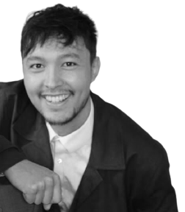
Le chapitre de la semaine
par Petr VanTroz
Comme chaque jour depuis ce début de mois de décembre, la brise glaciale s’est levée plus tôt que le soleil. Mais cela ne m’importe que peu, je me réveille toujours lorsque notre étoile éclaire déjà les nimbostratus en son point le plus culminant de la journée. Sans surprise, Louvain la Neuve s’est encore vêtu de gris. Quand on m’apprenait, enfant, que si le ciel était bleu, c’est dû au phénomène de diffusion de la lumière du soleil à l’entrée de notre atmosphère ; je pense alors que la Belgique est victime d’une complexité physique qui fait que la couleur du ciel ne soit que le reflet du béton encore frais de l’infinité de travaux routiers sur nos bonnes vieilles nationales. Si le ciel paraît rose pale certains soirs d’été, ce ne sont que les renvois de lumière des briques qui couvrent la routine des belges.
En cette fin de matinée, le thermostat de mon radiateur a encore déconné, laissant place à un froid gelant dans ma chambre. Alors réveillé par l’air glacial et par le claquement de porte de mon frère qui se rend à son cours d’Organisation Industrielle pour Sciences Economiques et Gestion à l’UCLouvain, je me répète comme souvent qu’il est bien loti d’avoir réussi là où j’ai échoué : l’université. De mon côté, je me lève pour rejoindre l’appel quotidien lancé par mon groupe de Projet de création d’entreprise à l’EPHEC. J’allume mon ordinateur portable avec cette même motivation terne qui me rappelle que la seule raison qui me pousse à avancer dans ces travaux insignifiants à mes yeux, ce n’est que ce bout de papier qui servira à rassurer mes parents que j’aurai une sécurité professionnelle à l’avenir. Celui qui gère le travaille s’appelle Simon, et aujourd’hui j’ai de la chance, il me lègue la mise en forme d’un flyers ainsi que la finalisation du logo de notre entreprise. Je vais pouvoir rester quelques heures dans mon coin, à laisser parler mon crayon pour pouvoir créer.
Créer, laisser échapper mes idées de mon imagination pour mettre en forme quelque chose qui me plaît. Derrière cette volonté de me satisfaire, se cache aussi secrètement l’espoir de créer pour plaire aux autres. J’espère pouvoir trouver un peu de ceci dans ce qui me fera vivre plus tard.
Mais en dimanche midi, à quatre jours de la remise de mon projet, je n’ai pas le temps de refaire le monde. Et encore moins de me préparer mon premier repas de la journée. J’enfile donc manteau de laine et mes chaussures brunes d’une mixture de bière, urine et certainement d’une pincée de vomi pour relever le tout. Louvain la Neuve ou la ville qui éradiqua les chaussures neuves.
Je claque la porte de mon appartement derrière moi, en imaginant encore mon voisin de palier malgache sortir de chez lui et me citer le règlement du syndicat qu’il avait appris par cœur. Je compose les quatre zéros du cadenas gelé de mon vélo tout en regrettant déjà de ne pas avoir pris mes gants, je mets mes AirPods qui me passeront une playlist de l’Orchestre Symphonique de Londres sur les deux minutes et treize secondes qui séparent ma boîte aux lettres de la boulangerie Paul du centre de la ville. C’est sur les airs de Dance of the Hours from la Gioconda que je sinue les ruelles piétonnes louvainistes, à croiser les regards méfiants des vieilles peaux aigries voyant arriver un jeune asiatique d’un mètre quatre-vingt huit droit sur elle pour enfin l’éviter à une distance de deux mètres de ses ballerines plus propres que mes lacets.
A l’approche du banc où se trouve quotidiennement ce sans-abris qui affiche une pancarte en carton autour de son cou sur laquelle sont écrits des lignes à peine lisibles. Je tourne mon regard vers lui et lui adresse un « bonjour » poli en essayant de lire les trois premiers mots de sa pancarte. « Bonjour, mon nom est … ». Une poussette. Un cri d’effroi. Du blanc. Du noir…
À suivre au prochain numéro
5

Slide 7
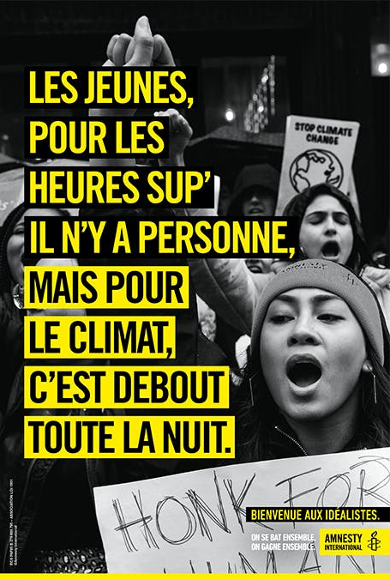
6

Slide 8
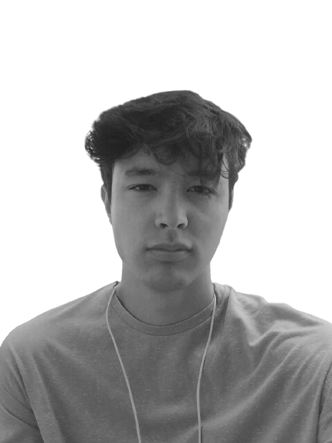
TIME
PROFIL d’un ÉLÈVE ÉGARÉ
Partie 1:
Son passé
7

Slide 9
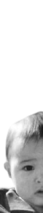
D’hier…
…à aujourd’hui
Le mercredi 12 mai 1999, naît l’ainé d’une fratrie de 2 frères et d’une sœur issue d’un père coréen et d’une mère belge. Après 7 années passées en Belgique, de la maternelle de Petit-Roeulx-lez-Nivelles à la primaire en immersion anglaise de Familleureux, la famille Detroz déménage à Achères la Forêt, à 50 km de Paris. C’est donc en France que Pierre vivra toutes ses années adolescentes. Il y passera un Baccalauréat Scientifique en spécialité mathématique obtenu avec la mention européenne Anglaise.
Lorsque les autres élèves se focalisaient sur leur procédure d’émissionss de vœux d’admission pour les écoles ou prépa, le père de Pierre semblait avoir sauvé son fils de toutes ces démarches en le convainquant de faire ses études en Management de Gestion à l’Université Catholique de Louvain. À 17 ans, sa facilité à négliger le futur lui permit de profiter pleinement de sa dernière année au lycée plutôt que de perdre son temps avec des formulaires administratifs pour demander d’enter dans un établissement qui ne lui plairait potentiellement pas.
En 2017, Pierre commence donc sa licence en Sciences Economiques et Gestion en Belgique, mais entre son cœur qui est resté à Paris et sa tête dans une relation amoureuse à distance, le jeune belge manque la totalité de ses cours en auditoires, ce qui lui vaut une première année de licence à recommencer. Un an plus tard, il retente sa chance en se promettant de limiter ses coups de folies. Seulement, Pierre n’a acquis aucune méthodologie de travail durant son parcours scolaire, ses facilités lui ont toujours permis de réussir au collège et lycée sans même avoir besoin de s’entraîner ou de réviser. Il n’était donc pas prêt à réussir cette année sans un coup de boost mental, qu’il n’a jamais pris. Alors, après un deuxième échec à l’université, il décide de se tourner vers un cursus beaucoup encadré, qui lui permettrait d’apprendre à travailler avec plus de méthodologie tout en avançant dans ses études. Il choisit donc de s’inscrire à l’EPHEC de Louvain la Neuve, une école de commerce bien plus axée sur la pratique et qui n’est qu’à deux pas de son appartement étudiant.
Après un premier semestre passé en cursus de Comptabilité, les comptes en T et les déclarations de TVA semblaient avoir eu raison de lui. Pierre profite donc de sa dernière chance de changement d’étude que l’Etat ne puisse lui permettre pour intégrer la branche en Marketing de la même école. Ce qui l’amène aujourd’hui en troisième et dernière année de ses études supérieures. Au fil des années passées au sein de l’EPHEC, le natif d’Uccle à pu développer un semblant de rigueur qu’il mélange à ses grandes qualités de procrastinateur pour remplir ses objectifs demandés.
En parallèle de ses études, Pierre Detroz a multiplié les petits boulots (serveurs en restauration, assistant logistique, vendeur en boulangerie, caissier, plombier) avant d’occuper aujourd’hui le poste de co-gérant de Mamma Mia, un restaurant italien situé à Louvain dans lequel il travaille depuis 2018. En plus de cela, il est entré dans le Kot à Projet Amnesty International, dans lequel il participe à la création d’évènements de sensibilisation, de conférences ou d’activités tout au long de cette année en cours.
Voilà ce qu’il nous a répondu après lui avoir demandé ce qu’il avait tiré de ses expériences:
« De grandes capacités d’adaptation. C’est la première chose qui me vient. J’ai changé 9 fois d’école dans toute ma vie, j’ai touché à pas mal de milieux professionnels et ait évolué dans de nombreux groupes de travail différents. Alors bien sûr, j’ai connu des échecs, mais j’ai pu retenir un bon nombre d’apprentissages théoriques et pratiques; que ce soit en informatique, en comptabilité, en négociation commerciale ou encore en marketing digital, l’EPHEC m’a donné un bagage intéressant pour prétendre à ce que je voulais en entrant dans cette école il y’a 3 ans: développer ma propre entreprise. Et vous savez quoi? Aujourd’hui je ne veux plus rien de cela. (voir page suivante) (ndlr.) Mes années au lycée et en étude supérieurs m’ont données des connaissances approfondies en Anglais et en Espagnol, mon job de gérant m’a donné de bonnes compétences de gestion d’équipes et de contact client, mon année en Kot à projet m’a apporté une meilleure gestion du temps et d’organisation d’évènements.
»
8

Slide 10
L’ENNEAGRAMME DE PIERRE
Notre experte en étude ennéagramme chez Time Magazine, Anne-Cécile Perny, a dressé le profil de Pierre Detroz. Voici ce que ce dernier en résulte:
« En premier lieu, j’étais plutôt surpris du résultat. Mais en creusant un peu plus en profondeur les caractéristiques de la Base 9, j’ai pu m’y reconnaître dans plusieurs points.
Le premier qui m’a tout de suite parlé est mon aisance à comprendre les points de vue de chacun, leur positionnement. C’est un atout que je n’avais jamais vraiment décelé comme propre à certain avant de me mettre à observer plus attentivement dans les semaines qui ont suivis les résultats du test. J’ai pu remarquer qu’en regardant des films ou vidéos qui mettent par moment en conflit deux partis, j’empathie très facilement avec chacun, même quand il s’agissait parfois de comprendre une personne qui défend une conception particulière totalement différente à ce que je pourrais avoir.
Le deuxième point que j’ai facilement relevé après le test, c’est l’intensité positive que je mets à accomplir une tâche qui me plaît, que ce soit dans un travail, une création, une réflexion.
Cependant, j’ai pu relever deux points un peu plus perturbants qui sont propre à ma base: les conflits et la procrastination.
En effet, lors de mon travail Entreprenariat & Innovation qui s’est déroulé sur la quasi-totalité d’un quadrimestre, il m’arrivait de me défocaliser un peu trop longtemps du travail car mes intentions tournaient autour de mon job étudiant ou des mes activités de Kot à Projet. Je me rassurait trop facilement en me disant que le travail que j’aurai à fournir sera rendu, peut-être avec un peu de retard, mais il sera rendu. Cette facilité de me rassurer et de rejeter la pression vient certainement de la chance que j’ai eu à réussir mes études secondaires avec facilité, sans jamais trop forcer, et en faisant toujours tout en dernier minute. Aujourd’hui, cela me porte préjudice. De plus, mes coéquipiers du projet ont pu parfois se mettre en colère. Cependant, le conflit et moi, ca n’accroche pas très bien. En face d’un conflit entre deux personnes, j’ai plutôt facile à comprendre chacun des partis, mais je ne peux pas supporter le concept même d’une situation conflictuelle, où se mêlent généralement égo et fierté. Alors quand un parti s’y prend avec moi, mon esprit s’obstine à ne penser qu’à cela. Mes pensées vont retourner le problème dans tous les sens, je vais toujours essayer d’apporter du pacifisme, mais il n’est pas toujours bien pris par les autres partis. Finalement, je dois éviter le conflit; mais ce n’est pas une tâche facile pour un procrastinateur comme moi.
Afin de régler cela, j’ai décidé de commander un agenda à Noël, dans lequel je noterai absolument tout ce qui m’attends, et je tacherai de me pencher davantage sur chaque tâche avec plus d’attention, afin de prévenir les problèmes de mes reports à plus tard. Quant aux conflits, la prise de conscience sur ma volonté que tout se passe toujours au mieux, qui s’assimile souvent avec le besoin de promettre des choses que la personne en face de moi veut entendre pour satisfaire son contentement, sans pour autant vraiment penser à la réalité de mes promesses. Alors je travaille depuis peu sur un renforcement de mon caractère, sur le fait d’accepter que tout ne peut pas toujours plaire à tout le monde, et que je ne dois pas m’en vouloir pour cela. »
9

Slide 11
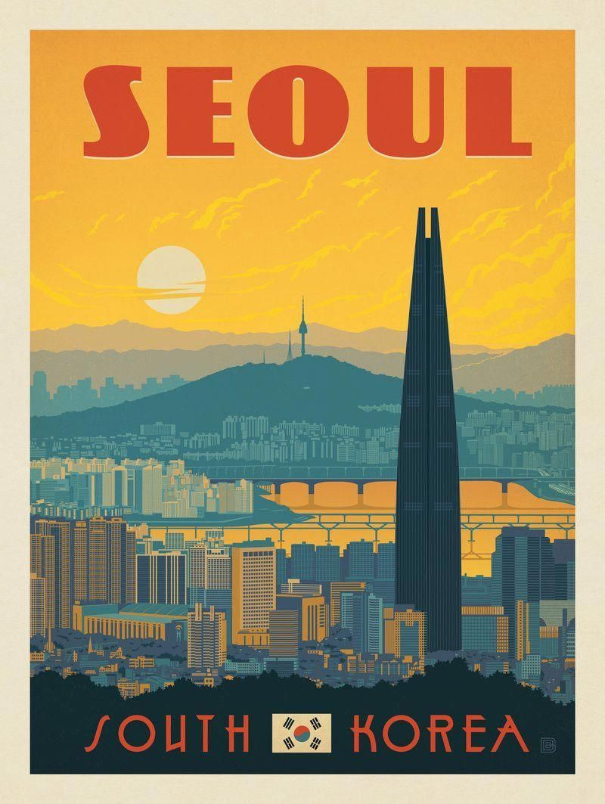
10

Slide 12
TIME
PROFIL d’un ÉLÈVE ÉGARÉ
Partie 2:
Son futur
11

Slide 13
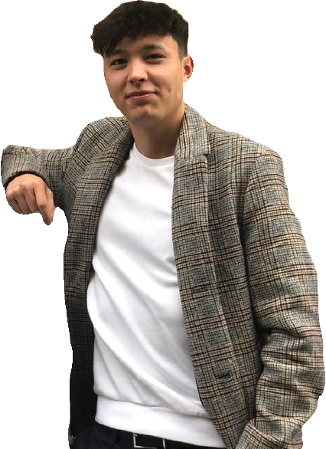
ET APRÈS ?
Alors qu’il approche de sa remise de diplôme d’étude en Markéting à l’PEHEC, Pierre Detroz est certain d’une chose: il ne veut pas faire de Marketing dans sa vie.
Mais alors, pourquoi? Il nous l’explique:
Mon travail de rêve se rapproche bien plus d’un petit ébéniste de village que d’un responsable Marketing chez Airbus. Me rappellera t-on certainement qu’il existe la possibilité de créer sa propre entreprise dans n’importe quel domaine au titre d’indépendant. Je répondrai à cela que cela ne me conviendrait seulement si mon entreprise ne dépend pas d’autres boîtes qui ont un pouvoir de dépendance suffisant pour pouvoir fixer des exigences déconvenues sur mon travail. Disons donc qu’à ce critère, seuls les métiers d’artistes, de designers ou stylistes pourraient potentiellement me convenir. Cependant, un deuxième facteur rejoint celui de l’indépendance: l’argent. Ma notion de liberté est large, et l’influence qu’a l’argent sur la liberté l’est quasiment tout autant selon moi. Et aujourd’hui, se créer un nom parmi stylistes ou designers, c’est très compliqué.
Ce n’est pas pour autant que je compte baisser les bras pour mon avenir, au contraire. Mon rêve serait de vivre un temps en Corée du Sud, mon pays d’origine. Je souhaiterais y découvrir tout un nouvel univers, élargir les portes de mes connaissances et revenir (ou pas) en France, pour y développer un bureau de design aux influences asiatiques et/ou européennes. »
« Dépendre de la volonté ou des exigences d’autres partis, ca peut devenir un problème pour moi. C’est un fait dont j’ai pris conscience avec le temps. Ce n’est pas tant l’autorité qui me gêne, mais plutôt le fait qu’on m’empêche de laisser place à mon entière créativité.
Je suis arrivé en Marketing en pensant que je pourrais développer mes sens de l’imagination à travers des projets divers. La réalité est que le Marketing c’est, selon moi, 99,99% de conformisme à ce que Mr et Mme tout le monde veut. La créativité pure, celle qui emporte avec elle la liberté d’éclater ses idées, n’a pas sa place dans le Marketing, en tout cas, je ne l’ai pas trouvé.
En plus de son manque de place pour la création, j’ai découvert bien d’autres domaines qui prenaient quant à eux, trop de place: les stratégies de commercialisation, les plans financiers, les relations avec des distributeurs qui ne voient en vous que des potentiels d’enrichissement, ou pas...
Au final, l’EPHEC m’a plus éclairé que ce que je peux laisser penser à travers mes mots. En réalité, j’ai pu réaliser à quel point je veux vivre le plus éloigné du monde du commerce avec un grand C.
CRÉER
12

Slide 14
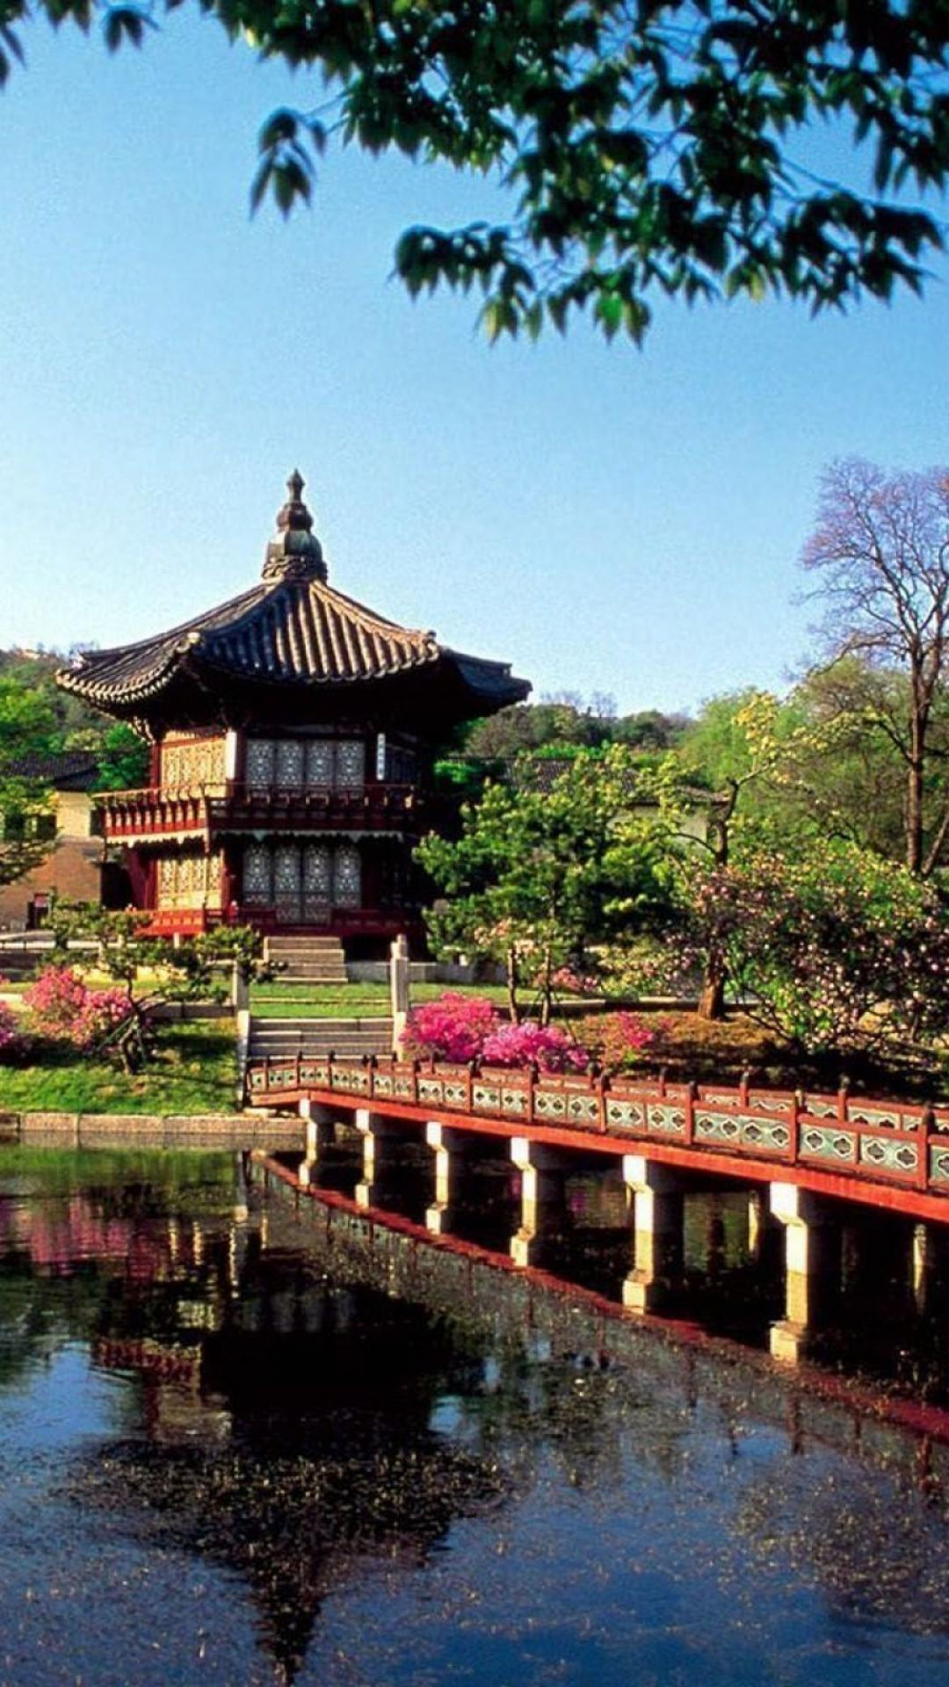
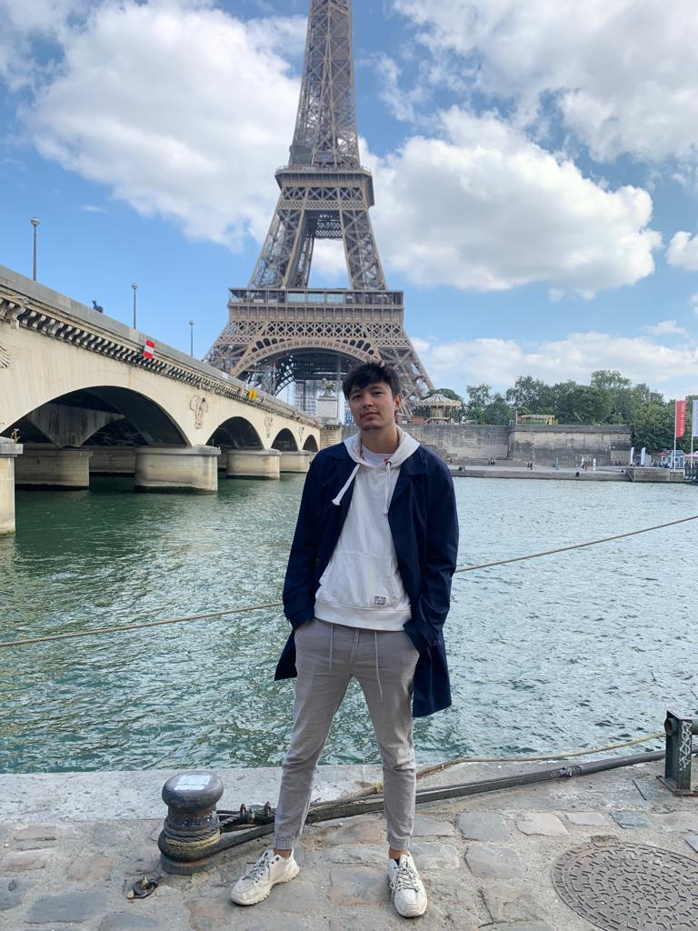
Architecture d’un temple Corée – Jeikuk Park
Pierre Detroz dans sa ville de jeunesse: Paris
« Un designer aux influences coréennes, diplômé d’étude en Marketing en Belgique s’implantant en région parisienne. Comment ne pas faire plus unique ? »
Quand nous lui demandons de définir un avenir parfait à ses yeux, il nous répond:
« De mon jeune vécu sur cette planète bleue, j’ai pu déceler quelques facteurs qui pourraient définir mon avenir parfait: travailler quelques années en Corée du Sud, y apprendre leur langue, leur culture, leur manière de dessiner, de s’exprimer, de représenter le monde. La bas, j’espèrerais alors avoir l’occasion de partager mes connaissances à travers mes dessins et mon art. En revenant de Corée avec une idée de projet professionnel en France, je pourrais alors me lancer dans ce que j’aime vraiment.
Pourquoi la France? J’ai grandi près de Paris, j’y ai découvert un pays aux multiples visions, qui comprend une culture extrêmement riche.
Bien que l’individualisme du Parisien type n’est pas à envier, je souhaite tout de même retrouver cette vie où la seule routine quotidienne dépendait de ce que je faisais de ma journée. Sur mes 10 années passées en Belgique, j’ai eu ce sentiment personnel de vivre au dépend d’une routine que crée la Wallonie à elle seule.
Je pense que je pourrais me faufiler sur le marché du travail du design grâce à l’expérience que je compte bien développer en Corée du Sud. J’aurai en plus de cela acquis les connaissances requises d’un marketer tout frais de l’EPHEC en Belgique. Ainsi, je me permets de récapituler vulgairement: un designer aux influences coréennes, diplômé d’étude en Marketing en Belgique s’implantant en région parisienne. Comment ne pas faire plus unique ? »
13

Slide 15

14

Slide 16
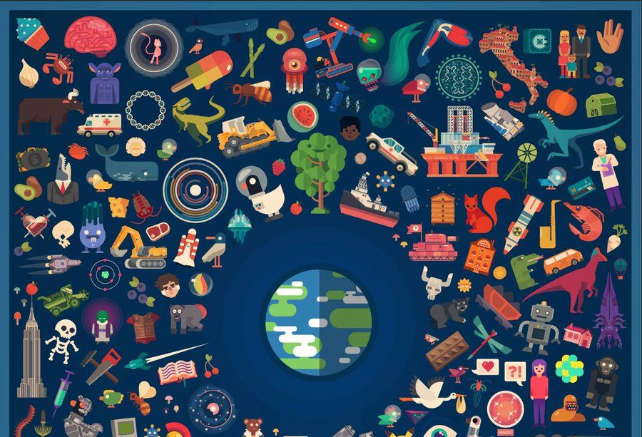
KURZGESAGT :
Leur solution pour sauver le monde
Kurzgesagt est un studio d’animation allemand qui crée du contenu de vulgarisation scientifique en anglais sur YouTube. La chaîne de 9 ans comporte 17,5 millions d’abonnés et génère en moyenne 8 millions vue par vidéo qu’elle poste (environ 1 fois par semaine).
Kurzgesagt – qui signifie « bref » en allemand – propose des sujets scientifiques d’actualité et vulgarisés à travers des dessins animés. Cependant, le ton utilisé
s’adresse majoritairement à un public adulte et déjà consciencieux du contenu visualisé. Si l’entreprise allemande a pu se créer une telle réputation, au point d’attirer des fonds de financement récurrents de la fondation Bill&Melinda Gates, c’est grâce à sa crédibilité et ses travaux de qualité et approfondis qu’elle transmet à travers ses contenus. Ceux-ci tiennent dans des formats d’une dizaine de minutes, et comportent des avis critiques des auteurs sur chaque sujet.
15

Slide 17
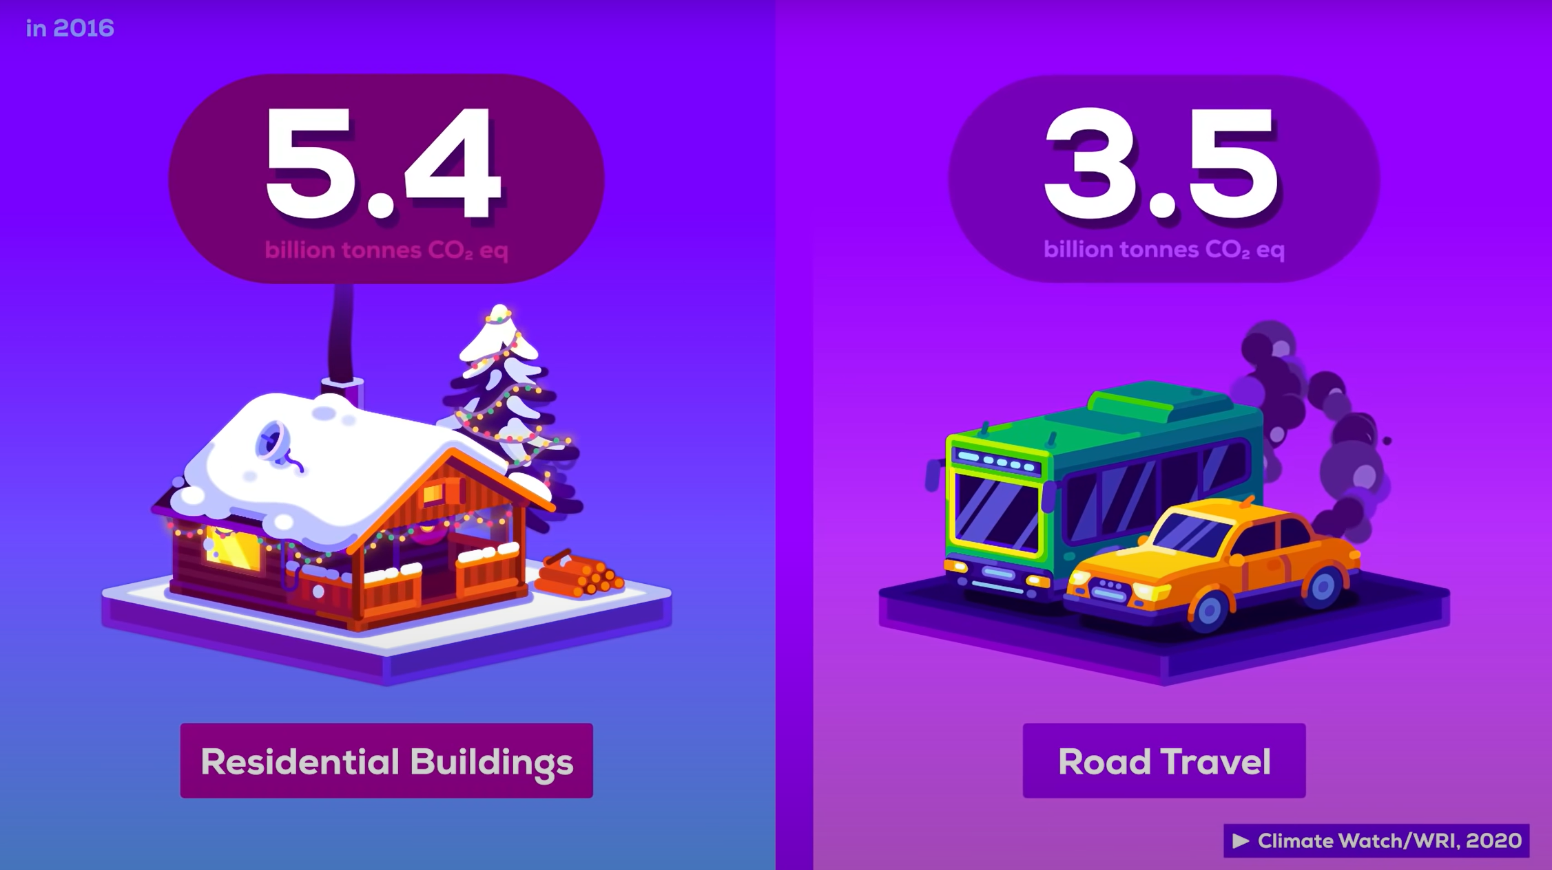
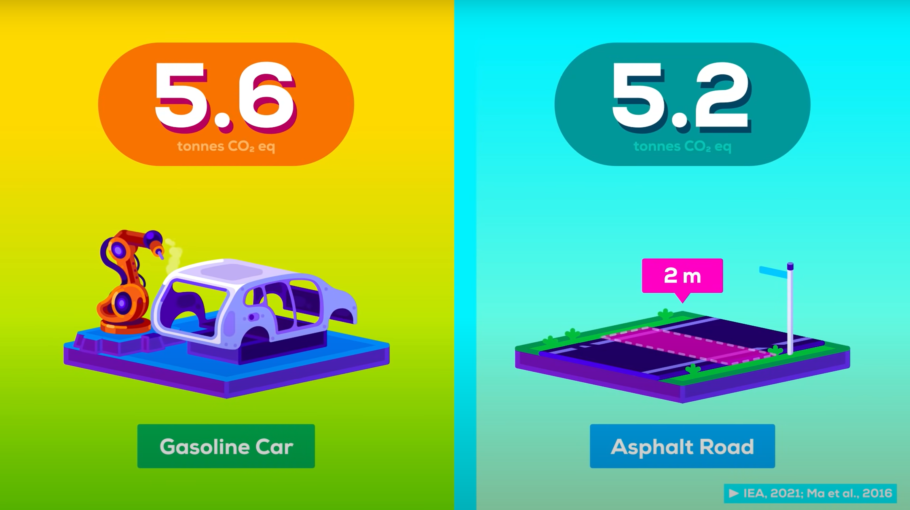

Parmi ces sujets traités, en voici un qui a porté notre grande attention : « Pouvons nous changer le climat ? ». Dans leur vidéo postée le 22 septembre 2022 dernier, le groupe allemand a voulu réagir à la publication des rapports du GIEC en aout dernier. (« Can You Fix Climate Change? » – Kurzgesagt : https://youtu.be/yiw6_JakZFc)
Pour ce faire, Kurzgesagt fait une approche relationnelle entre la volonté de s’investir pour la cause écologique et les moyens financiers dont nous disposons. Les auteurs appuient donc qu’il est aujourd’hui impossible de demander à tout le monde de faire des concessions pour la santé de la planète. Car aujourd’hui, sortir de la pauvreté génère des émissions de CO2 inévitables, et qu’on ne peut pas demander au pays émergent de redevenir pauvres au profit d’une estimation en faveur de la santé de la planète. Kurzgesagt témoigne de la réalité systémique des émissions dans le monde qui écrase incontestablement les efforts quotidiens que fournissent une part bien trop infime de la population pour réduire son empreinte écologique.
C’est pourquoi les auteurs apportent ce qu’ils disent être la solution la plus viable pour espérer réduire les émissions de CO2 dans le monde, voir même tendre à les éliminer. Cette solution serait que chacun participe au changement des ambitions politiques qui dirigent chaque région du monde. Selon eux, il faudrait que toute la population en mesure de donner sa voix, vote pour leur représentant politique en fonction des moyens financiers de chacun et des ambitions écologique de chacun. En effet, la responsabilité personnelle serait aujourd’hui surutilisée, et que l’avenir écologique repose aujourd’hui principalement dans des choix politiques et économiques. Il faudrait alors que les personnes qui nous dirigent ressentent plus conséquemment l’intérêt porté par le peuple pour l’écologie, et qu’elles puissent réellement répondre à la science sans passer par des décisions beaucoup moins urgentes telles que la suppression des pailles en plastique.
Chaque année, 5,4 milliards de tonnes de CO2 sont libérées seulement pour faire fonctionner nos maisons, soit 1,5 fois plus que ce qui est libéré par le secteur automobile. (source et image: « Can You Fix Climate Change? » - Kurzgesagt)
L’empreinte écologique laissée par la construction de 2 mètres de route en béton est équivalente à celle dégagée par la construction d’une voiture… (source et image: « Can You Fix Climate Change? » - Kurzgesagt)
La totalité des surfaces utilisées pour l’élevage d’animaux dans le monde est égale à la taille des 2 Amériques rassemblées! (source et image: « Can You Fix Climate Change? » - Kurzgesagt)
16

Slide 18
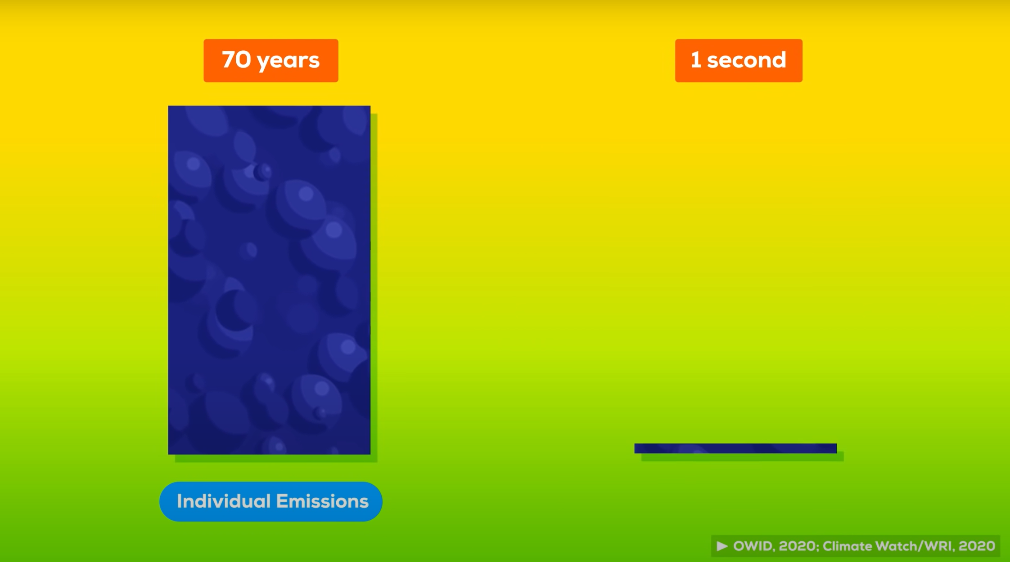

Pour Kurzgesagt, ce n’est pas en achetant tous une voiture électrique et en arrêtant de manger de la viande qu’on sauvera le monde. Chaque année, 5,4 milliards de tonnes de CO2 sont libérées seulement pour faire fonctionner nos maisons, soit 1,5 fois plus que ce qui est libéré par le secteur automobile. Fabriquer 2 mètres de route en béton émet autant de CO2 qu’à la construction d’une voiture. Et bien que la consommation de viande soit une des activités qui pollue le plus, les vidéastes expliquent qu’il est quasiment impossible de demander à la population d’arrêter de manger de la viande. Il est relevé que la consommation de la viande a drastiquement augmenté en 100 ans et que les personnes les plus riches sont les plus grands consommateurs de viande.
La solution apportée réside donc dans l’espoir que doit créer et entretenir la population en élisant des dirigeants politiques qui s’investissent dans le développement technologique afin de réduire voir supprimer le CO2 dans l’air. Ces mêmes dirigeants devront faire de l’écologie un problème majeur et le conscientiser à l’échelle mondiale en exigeant des sanctions plus sévères auprès des grandes entreprises qui fondent le capitalisme d’aujourd’hui si elles ne respectent pas les contraintes écologiques imposées par le gouvernement.
Si une personne n’émettait pas du tout de CO2 en 70 ans, cela ne correspondrait qu’à 1 seconde d’amélioration pour la planète - Kurzgesagt.
17

Slide 19
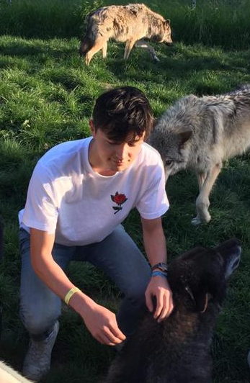
L’AVIS DE L’INVITÉ
nous avons fait visionner la vidéo de Kurzgesagt à Pierre Detroz, est nous avons tenu à recueillir son avis
« A la parution des rapports du GIEC, j’ai ressenti ce que les autres informés ont pu ressentir aussi: de la révolte. Seulement, parmi tout ces révoltés, beaucoup restent, comme moi, bien trop peu actifs. L’urgence planétaire n’est plus un secret pour personne, l’enjeu réside maintenant dans l’action et non plus dans la volonté d’agir.
Le cœur du problème est donc l’émission de CO2 et l’accentuation de l’effet de serre dans notre atmosphère. Et les acteurs de ce désastre sont les humains et leurs activités. Parmi celles-ci, l’élevage intensif pour satisfaire la consommation de viande, les émissions produites par les ménages de classes moyennes et plus riches, les transports motorisés et la constructions de leurs routes en béton, etc.
La vidéo de Kurzgesagt nous explique clairement que ces problèmes sont connus, mais qu’on ne peut pas y résoudre en cessant toute activité d’un coup. Le contenu de la vidéo me plaît beaucoup parce qu’en suivant le cours de déontologie, je développais un certain pessimisme en me disant que quoiqu’il en soi rien ne changera, que l’ensemble de l’humanité n’est pas encore disposé à pouvoir mettre en place une solution collective, où tout le monde pourrait se mettre d’accord sur des contraintes individuelles pour le bienfait de la planète. Cette idée de concentrer un espoir dans l’élection de nos dirigeants est à mon sens la seule solution viable aujourd’hui à l’échelle mondiale. Impliquer une décision qui ne dépend que d’un geste, celui de voter, semble bien plus réalisable que compter sur une décision collective de changement de vie, de rabais de confort. Je pense que l’urgence écologique demeure aujourd’hui dans l’esprit de la majorité de la population mondiale. Le problème réside cependant dans la volonté des politiques eux même, si ceux-ci n’intègrent pas une politique vraiment axée sur l’écologie, qui est prête à mettre en place un système qui met tout en œuvre pour changer le monde. Mais dans un monde où le capitalisme règne dans les pays les plus riches, aka ceux qui polluent le plus, je doute fort que la majorité des classes les plus riches votent pour un chef d’état prêt à sanctionner les entreprises qui ne respectent pas des mesures strictes mises en place par l’état.
Selon moi, pour que la solution apportée par Kurzgesagt voit le jour, il faut une réelle augmentation de la communication autour de l’écologie afin de conscientiser encore plus en profondeur les esprits de toutes les régions du monde. Pour ce faire, il faudrait que les plus grandes entreprises et les plus grandes marques implantées dans le monde puissent profiter de leur notoriété pour promouvoir la cause écologique. Cette démarche pourrait aussi fonctionner avec les personnes les plus influentes »
18

